Slide 1
Zadovoljstvo korisnika zdravstvenih usluga specijalističkih službi
ZBO
2021

Slide 2
Struktura ispitanog uzorka
Zdravstvena ustanova | Frequency | Percent
Dom zdravlja Apatin | 35 | 6,5
Dom zdravlja Kula | 34 | 6,3
Dom zdravlja Odžaci | 70 | 12,9
Opšta bolnica Sombor | 296 | 54,7
Specijalna bolnica za rehabilitaciju Apatin | 106 | 19,6
Total | 541 | 100,0
Specijalističko konsultativne službe | Frequency | Percent
hirurgija | 85 | 15,5
fizik.med. | 133 | 24,6
interno | 127 | 23,4
med.rada | 13 | 2,4
Oftalmologija | 35 | 6,5
orl | 22 | 4,1
psihijatrija | 49 | 9,1
dermatovenerologija | 24 | 4,4
neurologija | 20 | 3,7
onkologija | 23 | 4,3
pedijatrija | 10 | 1,8
Total | 541 | 100,0
pol | Frequency | Percent
muški | 245 | 45,3
ženski | 296 | 54,7
total | 541 | 100,0
Godine: od 1-94
59,1% sa završenom srednjom školom
17,2% sa višom i visokom, dok je materijalno stanje porodica
40,9% osrednje a
41% procenjeno kao dobro

Slide 3
Mišljenja i procene

Slide 4
Broj poseta specijalističkim službama u proteklih godinu dana

Slide 5
Koliko ste čekali, na ovaj pregled?
Dali je epidemija covid19,uticala
na odlaganje pregleda ili lečenja od drugih bolesti, u ovoj službi?
 | Frequency | Percent
primljen istog dana, bez zakazivanja | 79 | 14,6
manje od 15 dana | 170 | 31,4
od 15 - 30 dana | 133 | 24,6
biše od 30 dana | 133 | 24,6
missing | 26 | 4,8
 | 541 | 100,0
 | Frequency | Percent
da | 202 | 37,3
ne | 222 | 41,0
ne sećam se/ne znam | 32 | 5,9
missing | 85 | 15,7
total | 541 | 100,0

Slide 6
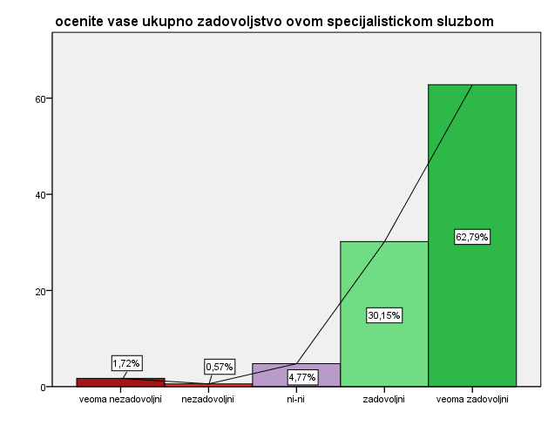
uzimajući sve navedeno u obzir, ocenite vaše zadovoljstvo, pruženim zdravstvenim uslugama ove specijalističke službe
 |  | Frequency | Percent
 | Veoma nezadovoljan | 9 | 1,7
 | nezadovoljan | 3 | ,6
 | ravnodušan | 25 | 4,6
 | zadovoljan | 158 | 29,2
 | veoma zadovoljan | 329 | 60,8
Missing | System | 17 | 3,1
Total |  | 541 | 100,0

Slide 7
Correlations
 | ocenite vase ukupno zadovoljstvo ovom specijalistickom sluzbom | ocenite vreme cekanja na termin,od zakazivanja | ocenite vreme cekanja u cekaonici | ocenite higijenu i udobnost cekaonice | ocenite ljubaznost med. sestara | ocenite ljubaznost lekara | ocenite posvecenost tokom pregleda, kao i objasnjenja vezana za bolest i plana lecenja, koje ste dobili | ocenite usluge dijagnostike i lecenja, u ovoj ustanovi u vezi sumnje ili potvrde COVID 19 bolesti
ocenite vase ukupno zadovoljstvo ovom specijalistickom sluzbom | 1 | ,558** | ,549** | ,538** | ,349** | ,210** | ,383** | ,601**
ocenite vreme cekanja na termin,od zakazivanja | ,558** | 1 | ,717** | ,516** | ,304** | ,197** | ,317** | ,455**
ocenite vreme cekanja u cekaonici | ,549** | ,717** | 1 | ,616** | ,354** | ,247** | ,324** | ,493**
ocenite higijenu i udobnost cekaonice | ,538** | ,516** | ,616** | 1 | ,280** | ,190** | ,245** | ,445**
ocenite ljubaznost med. sestara | ,349** | ,304** | ,354** | ,280** | 1 | ,563** | ,357** | ,252**
ocenite ljubaznost lekara | ,210** | ,197** | ,247** | ,190** | ,563** | 1 | ,511** | ,142**
ocenite posvecenost tokom pregleda, kao i objasnjenja vezana za bolest i plana lecenja, koje ste dobili | ,383** | ,317** | ,324** | ,245** | ,357** | ,511** | 1 | ,146**
ocenite usluge dijagnostike i lecenja, u ovoj ustanovi u vezi sumnje ili potvrde COVID 19 bolesti | ,601** | ,455** | ,493** | ,445** | ,252** | ,142** | ,146** | 1
**. Correlation is significant at the 0.01 level (2-tailed).

Slide 8
hvala
Davorka Bosnić
Dipl. Psiholog ZZJZ Sombor 2022.

